Slide 1
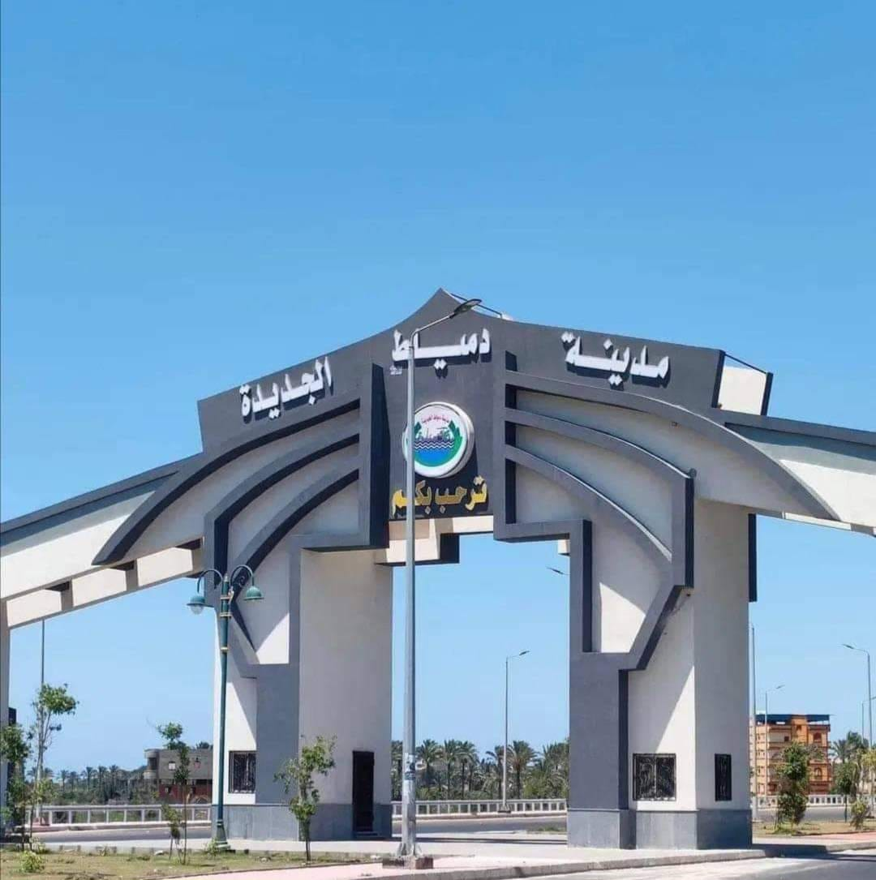
التصور الإستراتيجي لمجلس الأمناء
مدينة دمياط الجديدة

Slide 2
المشاركة المجتمعية و التنمية المستدامة محركنا نحو تنمية جودة الحياة في مدينتنا
Community engagement and sustainable development are our driving forces towards improving the quality of life in our city.
الـــرؤيـــة
Vision

Slide 3
ركائز أعمالنا تبدء من تطوير جودة الحياة في مدينتنا و ذلك بتبني اقتراحات المواطنين بالتعاون المستمر مع الأجهزة التنفيذية لتحقيق التوازن بين التطوير العمراني و البيئي و الاجتماعي
The pillars of our work start with improving the quality of life in our city by adopting citizens' suggestions in continuous cooperation with executive agencies to achieve a balance between urban, environmental, and social development.
الرسالة
Mission

Slide 4
الأهداف
المحور التنموي و الخدمي
المحور البيئي و الجمالي
المحور الاقتصادي و الإستثماري
محور التواصل المجتمعي
Goals
The developmental and service-oriented axis
The environmental and aesthetic axis
The economic and investment axis
The community engagement axis

Slide 5
المحاور الإستراتيجية (2026-2031 )
Strategic Objectives (2026–2031)
First :Quality of Life Improvement
Second: Sustainable Development
Third :Investment and Domestic Economic Support
Fourth :Digital Transformation
Fifth :Community Participation
أولا : محور تحسين جودة الحياة
ثانيا : محور التنمية المستدامة
ثالثا : لمحور الاستثمار و دعم الاقتصاد المحلي
رابعا: محور التحول الرقمي
خامسا :حور المشاركة المجتمعية

Slide 6
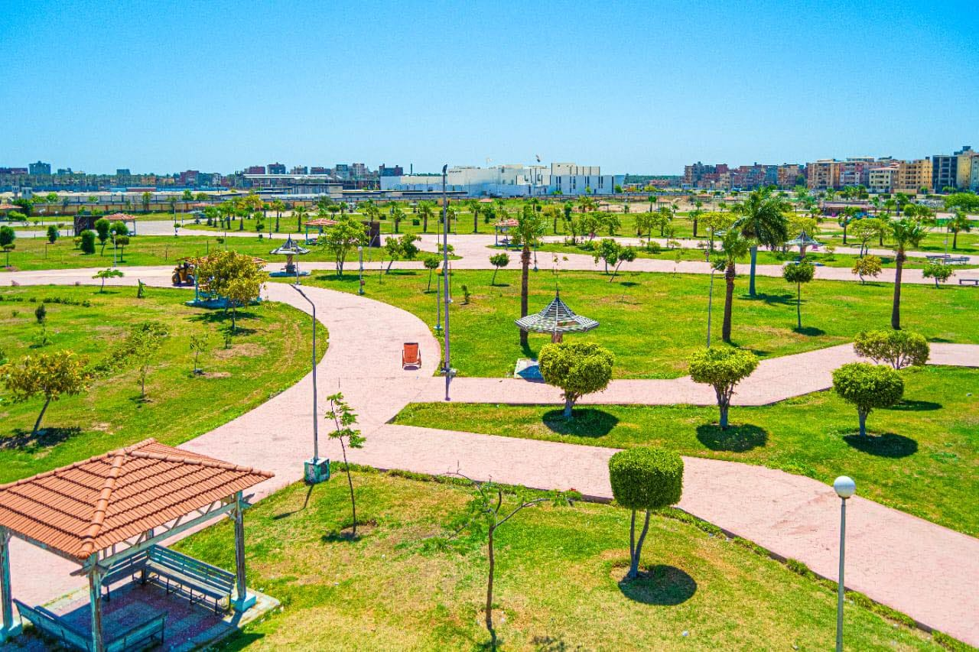
First :Quality of Life Improvement
Goal: Raise the level of citizen satisfaction to 90% by 2031
Developing the tourist promenade parks and the beach area
Raising the level of smart street lighting
“Clean Neighborhood – More Beautiful City” initiative
Creating an application to receive residents’ complaints and suggestions and follow up on them
Key Performance Indicators (KPIs):
Percentage of residents’ satisfaction
Complaint response time
Per capita green space
أولا :محور تحسين جودة الحياة
الهدف : رفع مستوي رضا السكان إلي 90% بحلول 2031
1- تطوير حدائق الممشى السياحي و منطقة الشاطئ
2- رفع مستوي الإنارة الذكية في الشوارع
3- مبادرة "حي نظيف- مدينة أجمل"
4- إنشاء تطبيق لتلقي شكاوي السكان و مقترحاتهم و متابعتها
مؤشرات قياس الأداء :
1- نسبة رضا السكان
2- زمن الاستجابة للشكاوي
3- عدد المساحات الخضراء للفرد

Slide 7
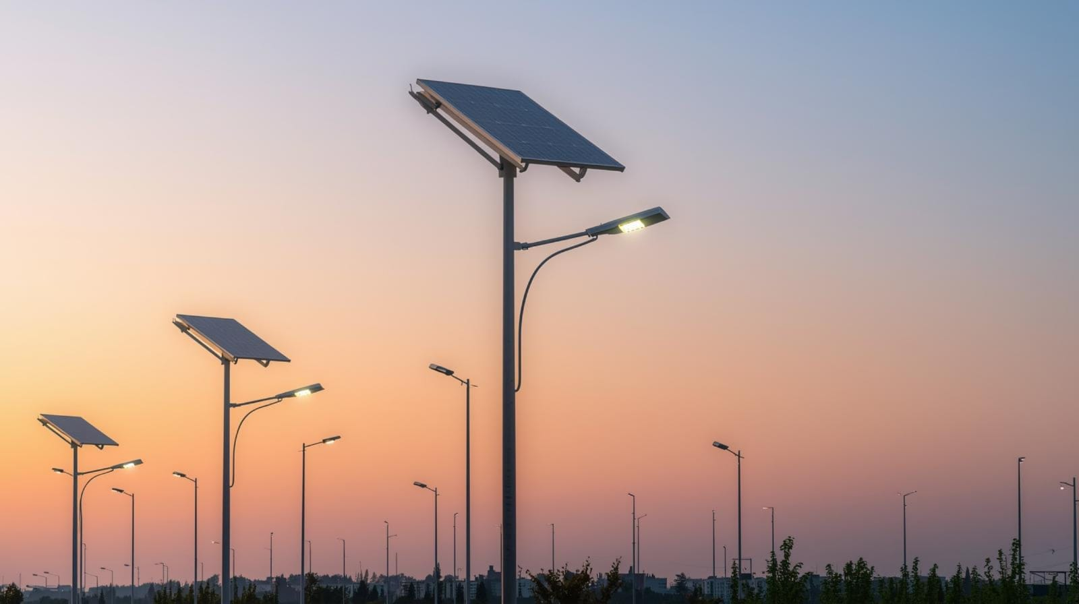
ثانيا:محور التنمية المستدامة
الهدف : تحويل المدينة إلي نموذج صديق للبيئة
1- التوسع في زراعة الأشجار
2- مشروع فصل المخلفات من المنبع
3- ترشيد استهلاك المياه
مؤشرات قياس الأداء
1- نسبة الطاقة المتجددة المستخدمة
2- كمية المخلفات المعاد تدويريها
3- انخفاض استهلاك المياه
Second: Sustainable Development
Goal: Transform the city into an environmentally friendly model
Expanding tree planting
Waste segregation at source project
Rationalizing water consumption
Performance Indicators:
Percentage of renewable energy used
Amount of recycled waste
Reduction in water consumption

Slide 8
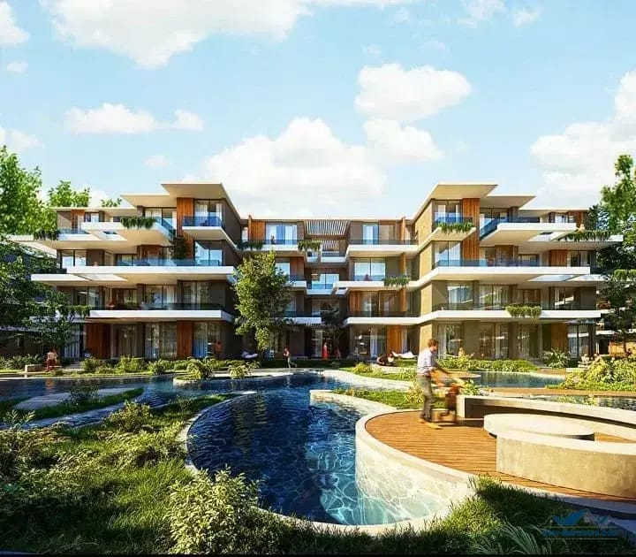
ثالثا :كمحور الاستثمار و دعم الاقتصاد المحلي
الهدف: جذب استثمارات جديدة و زيادة فرص العمل
1- ملتقي استثماري سنوي لمدينة دمياط الجديدة
2- حصر الفرص الاستثمارية المتاحة
3- تطوير مناطق الخدمات التجارية
مؤشرات الأداء:
1-عدد المشروعات الجديدة
2-معدل التشغيل
3-حجم الاستثمارات السنوية
Third: Investment and Local Economic Support
Goal: Attract new investments and increase job opportunities
Annual investment forum for New Damietta City
Identification of available investment opportunities
Development of commercial service areas
Performance Indicators:
Number of new projects
Employment rate
Annual investment volume

Slide 9

Fourth :Digital Transformation
Goal: Deliver 80% of services electronically
A unified electronic platform for city services
Archiving digitization and coding
A real-time city project monitoring system
Performance Indicators:
Percentage of digital services
Transaction completion time
Number of platform users
رابعا :محور التحول الرقمي
الهدف : تقديم 80% من الخدمات إلكترونيا
1-منصة إلكترونية موحدة لخدمات المدينة
2-تكويد الأرشيف
3-نظام متابعة مشروعات المدينة لحظيًا
مؤشرات قياس الأداء:
1-نسبة الخدمات الرقمية
2-زمن إنجاز المعاملات
3-عدد المستخدمين للمنصة

Slide 10
خامسا :حور المشاركة المجتمعية
الهدف : تعزيز دور المواطن في اتخاذ القرار
1-لقاء دوري مفتوح مع السكان
2-استطلاعات رأي إلكترونية
3-إشراك الشباب في لجان استشارية
4-مبادرة "سفير الحي"
مؤشرات الأداء:
1-عدد المشاركين في الفعاليات
2-نسبة التفاعل المجتمعي
3-عدد المقترحات المنفذة
Fifth :Community Participation
Goal: Strengthen the citizen’s role in decision-making
Regular open meetings with residents
Online opinion surveys
Engaging youth in advisory committees
“Neighborhood Ambassador” initiative
Performance Indicators:
Number of participants in events
Level of community engagement
Number of implemented proposals

Slide 11
سياسة مجلس الأمناء بمدينة دمياط الجديدة
Policy of the Board of Trustees of New Damietta City
First : Governing Principles
Second : Policy Objectives
Third : Work Mechanisms
Fourth : Social Communication Policy
Fifth : Code of Conduct
أولا : المبادي الحاكمة
ثانيا : أهداف السياسة
ثالثا : آليات العمل
رابعا :سياسة التواصل الاجتماعي
خامسا : قواعد السلوك

Slide 12
أولا : المبادي الحاكمة
يلتزم مجلس الامناء بالعمل وفقا للمبادئ التالية :
1- الشفافية في عرض القرارات و التوصيات
2- المشاركة المجتمعية و إشراك المواطنين في صنع القرار
3- العدالة و المساواة بين جميع سكان المدينة
4- العمل التطوعي و المسئولية المجتمعية
5- التعاون المؤسسي مع أجهزة الدولة و الجهات التنفيذية
First: Governing Principles
The Board of Trustees is committed to operating in accordance with the following principles:
Transparency in presenting decisions and recommendations
Community participation and involving citizens in decision-making
Justice and equality among all city residents
Volunteerism and social responsibility
Institutional cooperation with state authorities and executive bodies

Slide 13
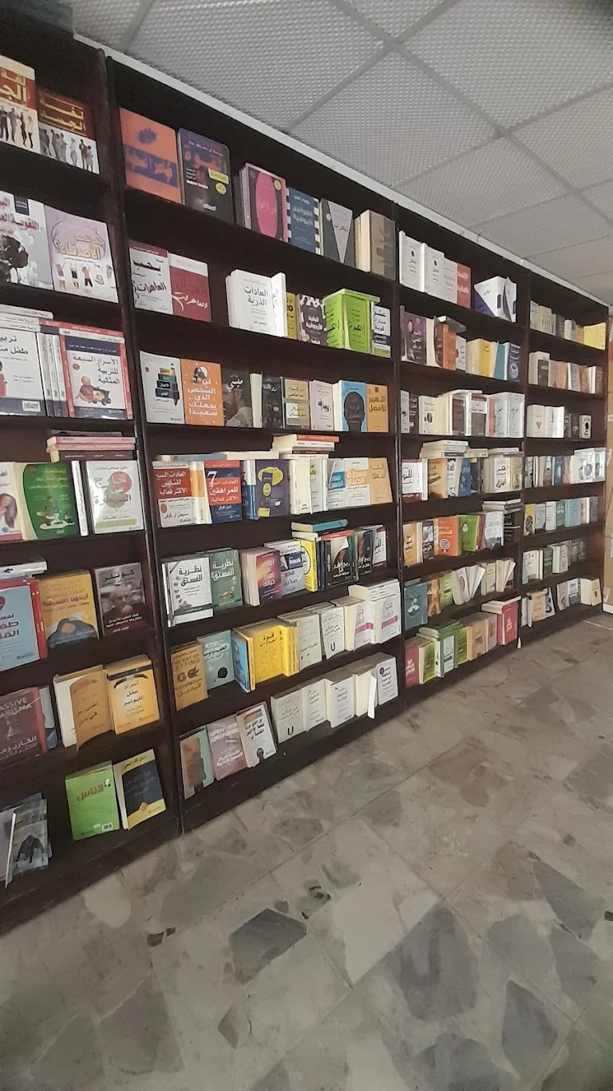
ثانيا : أهداف السياسة ز
1- دعم جهود تنمية المدينة في تحسين مستوي الخدمات
2- تعزيز الهوية الحضارية لمدينة دمياط الجديدة
3- رصد احتياجات المواطنين و رفعها للجهات المختصة
4- دعم المبادرات التعليمية و الصحية و الاجتماعية و الرياضية
( ماراثون جري- مسابقات حفظ قرآن – حملات توعية)
5- تحقيق التنمية الممستدامة داخل مدينتنا حتي تصبح مدينة خضراء و ذكية
Second: Policy Objectives:
Supporting the city’s development efforts to improve service levels
Strengthening the cultural and urban identity of New Damietta City
Identifying citizens’ needs and submitting them to the relevant authorities
Supporting educational, health, social, and sports initiatives
(running marathons – Qur’an memorization competitions – awareness campaigns)
Achieving sustainable development within our city so that it becomes a green and smart city

Slide 14
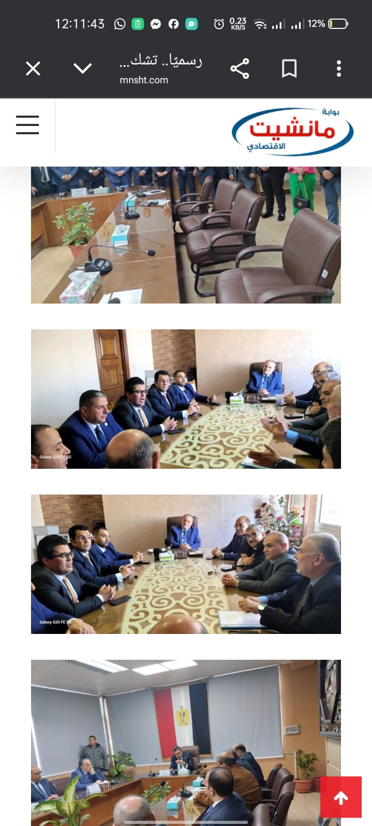
ثالثا : آليات العمل:
1-عقد اجتماعات دورية و شهرية
2- تشكيل لجان متخصصة (خدمات – تعليم- صحة – استثمار- شباب)
3- استقبال الشكاوي و المقترحات عبر قنوات رسمية
4- إصدار تقارير دورية واضحة عن ما تم إنجازه
5- التنسيق المستمر مع جهاز تنمية دمياط الجديدة
Third: Work Mechanisms:
Holding regular monthly meetings
Forming specialized committees (Services – Education – Health – Investment – Youth)
Receiving complaints and suggestions through official channels
Issuing clear periodic reports on achievements
Maintaining continuous coordination with the New Damietta Development Authority

Slide 15
رابعا :سياسة التواصل الاجتماعي:
1- إنشاء صفحة رسمية لنشر الأخبار و القرارات المستحدثة
2- عقد لقاءات مقتوحة مع السكان
3- توفير وسائل تواصل الكترونية لتلقي الشكاوي
4- إعلان نتائج المتابعة بشفافية
Fourth: Social Communication Policy:
Establishing an official page to publish news and updated decisions
Holding open meetings with residents
Providing electronic communication channels to receive complaints
Announcing follow-up results transparently

Slide 16
خامسا : قواعد السلوك
1- الالتزام بأخلاقيات العمل العام
2- عدم استغلال المنصب لتحقيق مصالح شخصية
3- احترام الرأي والرأي الأخر
4- الحفاظ علي سرية البيانات عند الحاجة
Fifth: Code of Conduct:
Adhering to public service ethics
Not exploiting the position for personal gain
Respecting different opinions and viewpoints
Maintaining data confidentiality when necessary

Slide 17
الجدول الزمني
Timeline
(2026–2031)

Slide 18
2027-2026
Preparing studies and assessments
Launching the electronic platform
Starting cleanliness and solar energy projects
2029-2028
Investment expansion
Comprehensive development of the promenade and corniche
3.Completion of the digital transformation initiatives
2026 – 2027
1- إعداد الدراسات
2- إطلاق المنصة الإلكترونية
3- بدء مشروعات النظافة والطاقة الشمسية
2028– 2029
1- توسع استثماري
2- تطوير شامل للممشى والكورنيش
3- استكمال التحول الرقمي

Slide 19
2030 – 2031
1- تقييم شامل للأداء
2- رفع جودة الخدمات إلى المستوى الذكي
3- إطلاق تقرير "دمياط الجديدة 2031"
2031-2030
Comprehensive performance evaluation
Upgrading service quality to a smart city level
Launching the "New Damietta 2031" report

Slide 20
آليات التنفيذ
Implementation Mechanisms
تشكيل لجان متخصصة لكل محور
شراكات مع المجتمع المدني والقطاع الخاص
تقارير ربع سنوية للمتابعة
قياس مؤشرات الأداء بشفافية
Forming specialized committees for each strategic axis
Establishing partnerships with civil society and the private sector
Issuing quarterly follow-up reports
Measuring performance indicators transparently

Slide 21
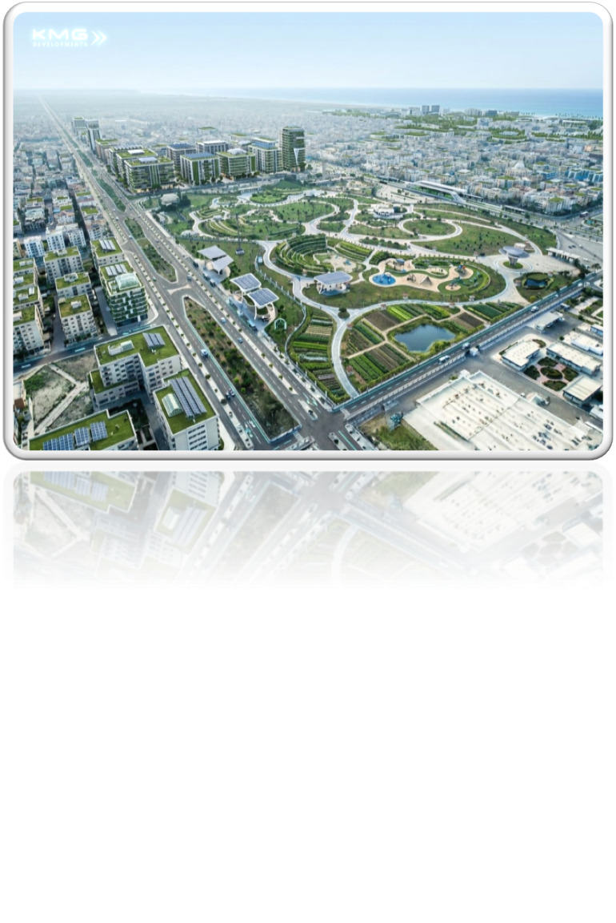
معًا نبني رؤية مستقبلية تليق بمدينة دمياط الجديدة .
Together, we are building a future vision befitting New Damietta City

Slide 22


